Slide 1

Phòng giáo dục và đào tạo quận Long Biên
Trường mầm non Long Biên A
Chủ đề: Kỹ năng an toàn cho trẻ
Lứa tuổi : 4-5 tuổi

Slide 2

Nội dung bài học
Phần 1 : Quan sát tình huống
Phần 2: Những lưu ý khi đi lạc
Phần 3 : Trò chơi ôn luyện

Slide 3
PHẦN 1 : QUAN SÁT TÌNH HUỐNG

Slide 4
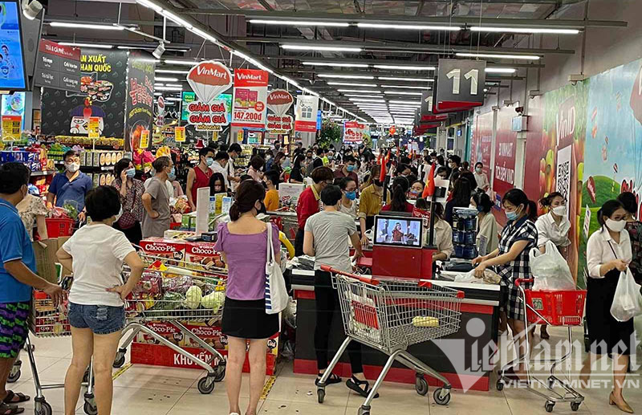
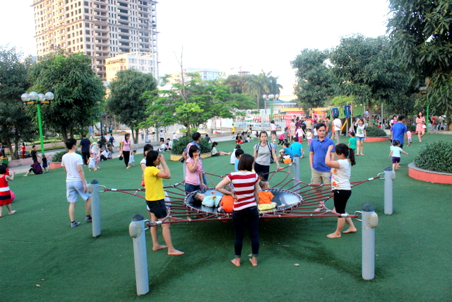
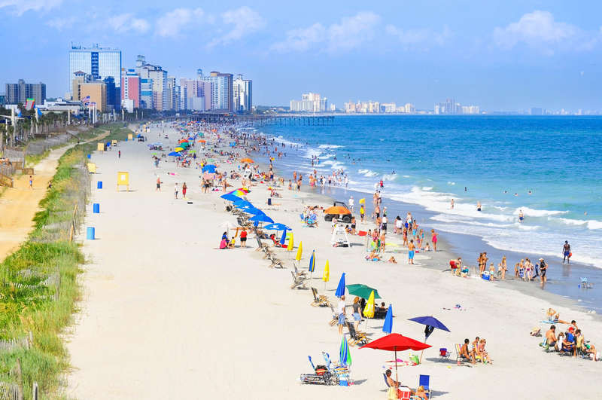
Những nơi nào thường tập trung đông người?
Siêu Thị
Công Viên
Bãi Biển

Slide 5
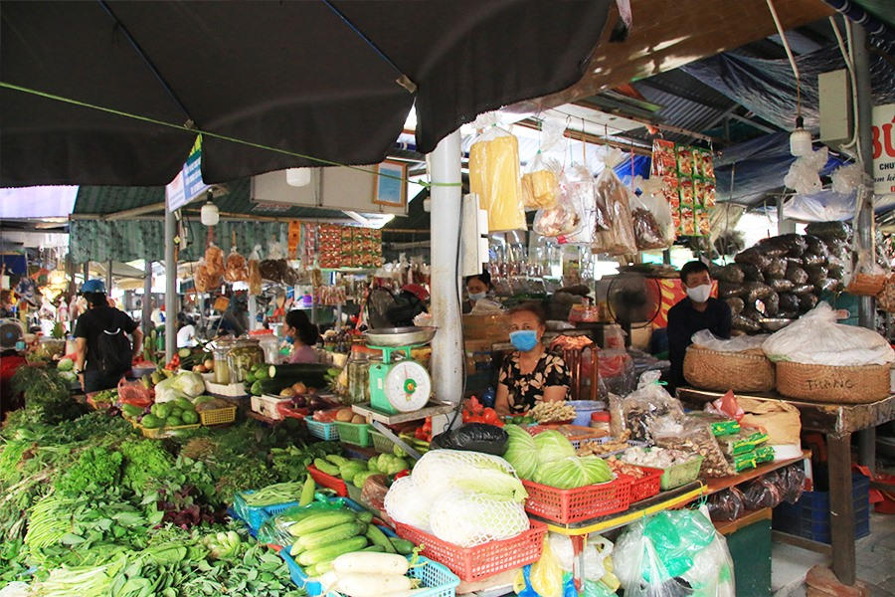
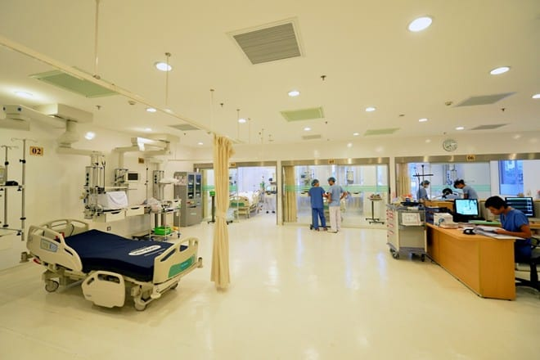
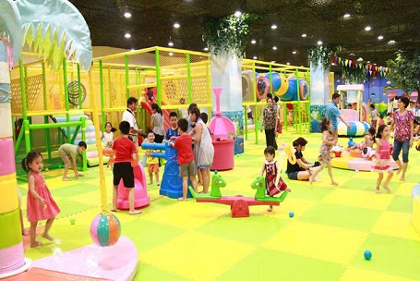
Chợ
Bệnh viện
Khu vui chơi

Slide 6


Slide 7
PHẦN 2: NHỮNG LƯU Ý

Slide 8

LƯU Ý SỐ 1

Slide 9

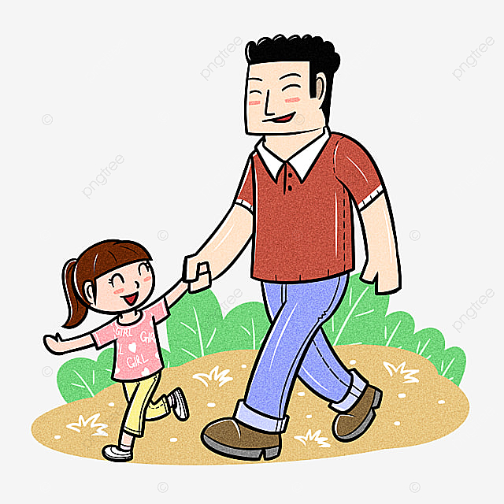

Slide 10
LƯU Ý SỐ 2

Slide 11
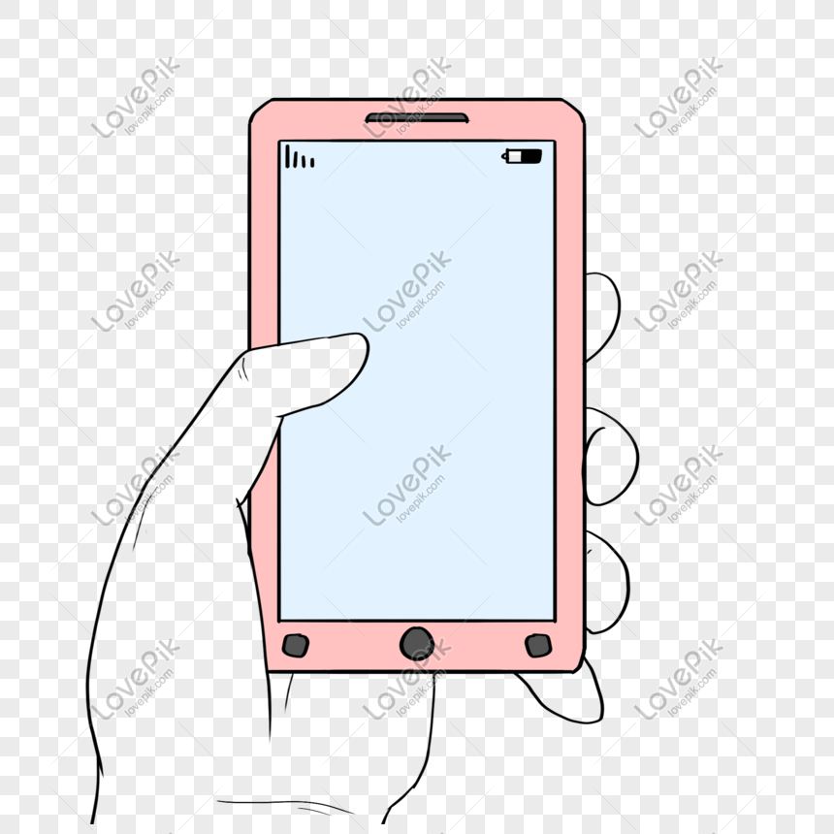

Địa chỉ nhà
Tên, số điện thoại

Slide 12
LƯU Ý SỐ 3

Slide 13


Slide 14
LƯU Ý SỐ 4

Slide 15
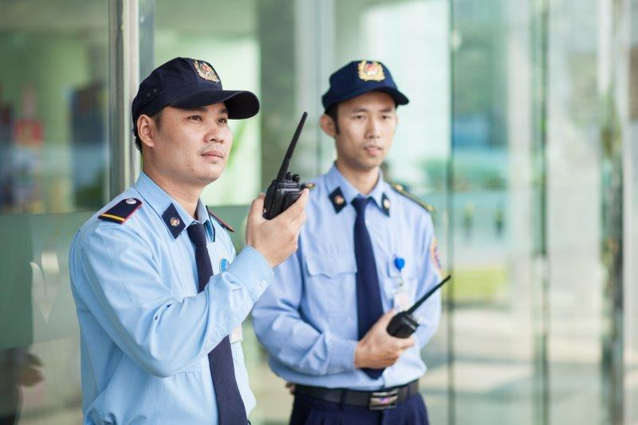
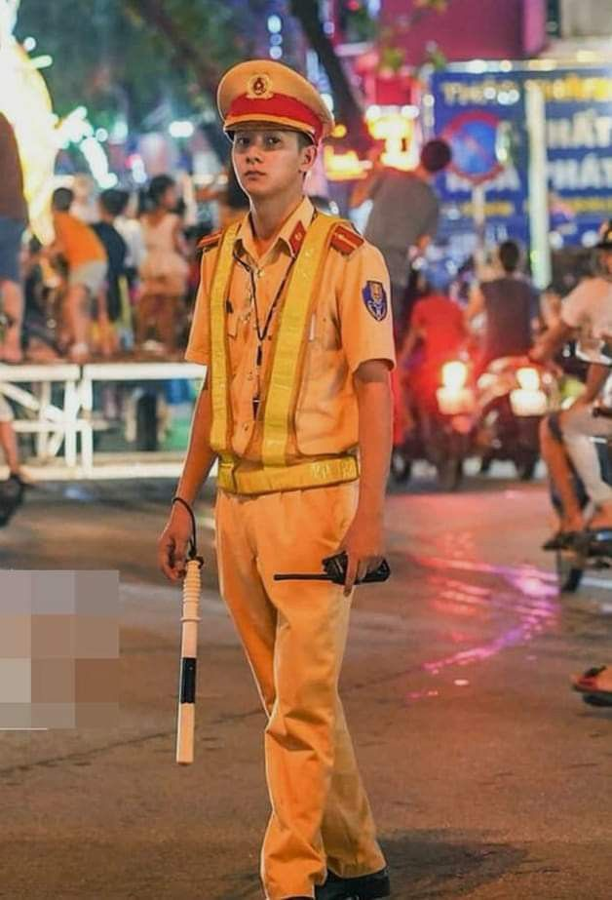


Slide 16

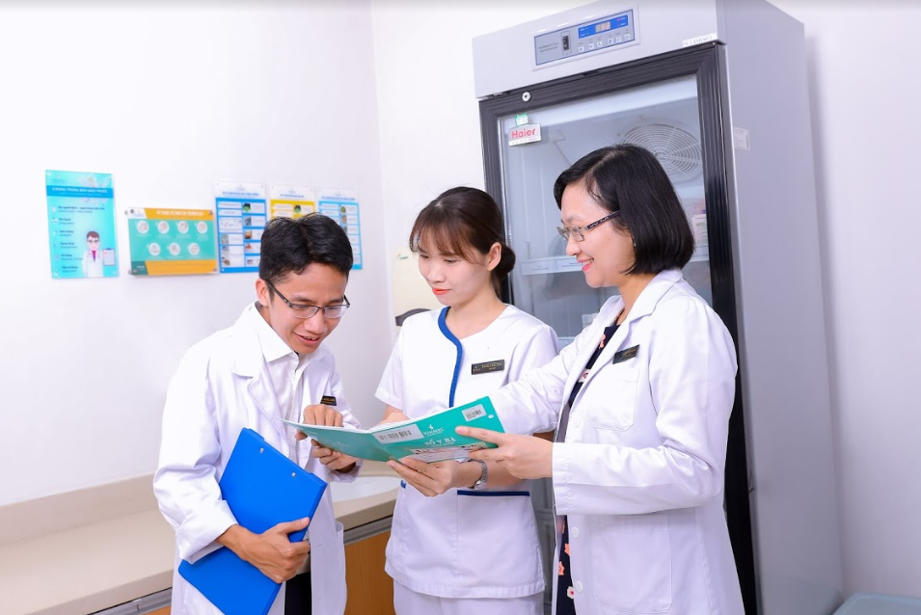

Slide 17
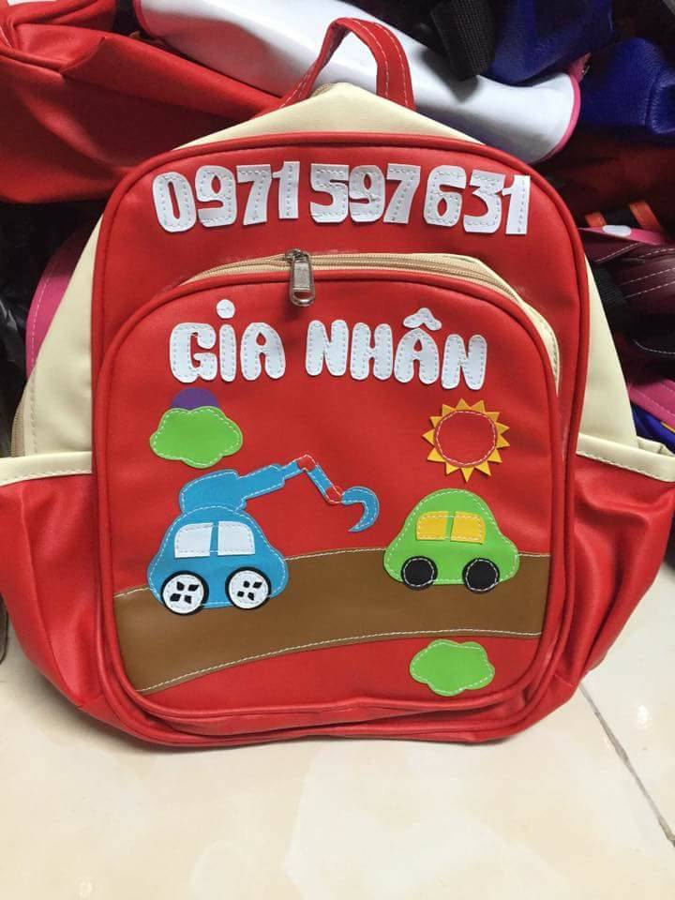

In thông tin địa chỉ của bố, mẹ lên balo, vòng đeo tay của trẻ

Slide 18
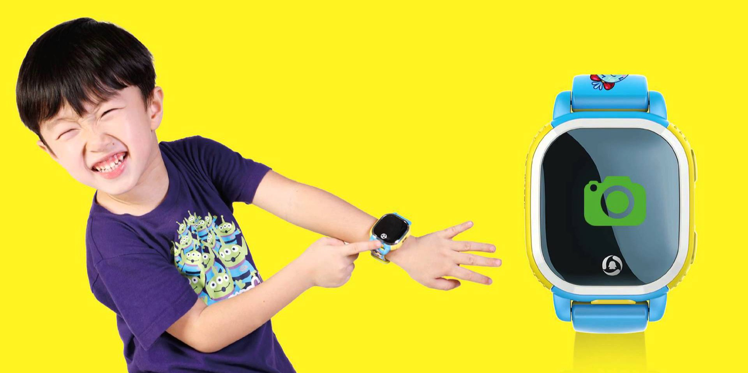
Cho trẻ đeo đồng hồ định vị khi ra ngoài

Slide 19

Mật khẩu riêng

Slide 20

Dạy trẻ nhớ địa chỉ nhà, số điện thoại bàn hoặc số điện thoại bố mẹ

Slide 21

PHẦN 3: TRÒ CHƠI ÔN LUYỆN
Bé nhanh trí

Slide 22

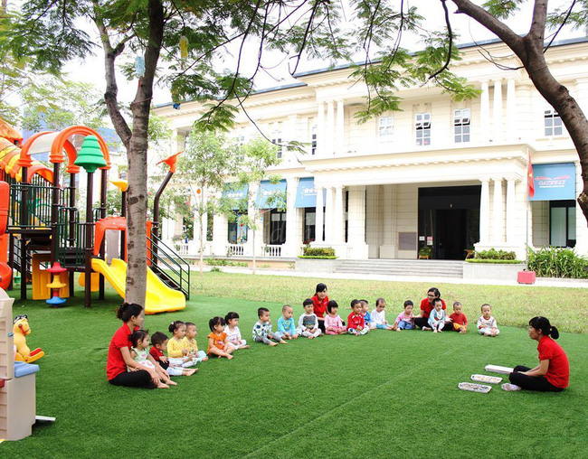
Câu hỏi số 1: Nơi nào dễ bị lạc nhất
nhà
Trường học
Công viên

Slide 23


Câu hỏi 2
Khi biết mình bị lạc các con cần làm gì
Bình tĩnh, quan sát xung quanh tìm người giúp đỡ
Khóc to, hét to lên

Slide 24
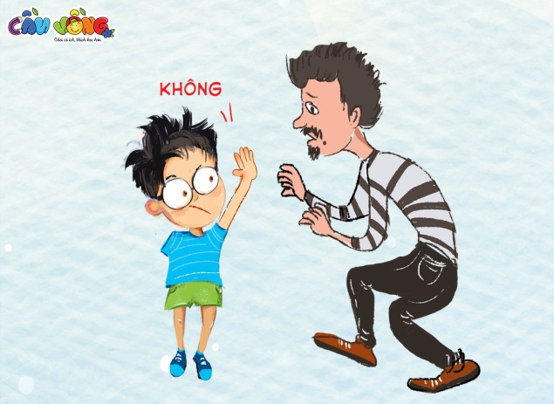
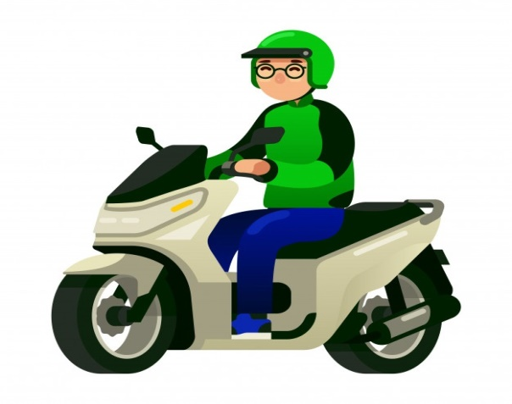
Câu hỏi 3
Nếu bị lạc, các con sẽ nhờ sự giúp đỡ của ai
Chú công an
Người lạ
Xe ôm

